Slide 1

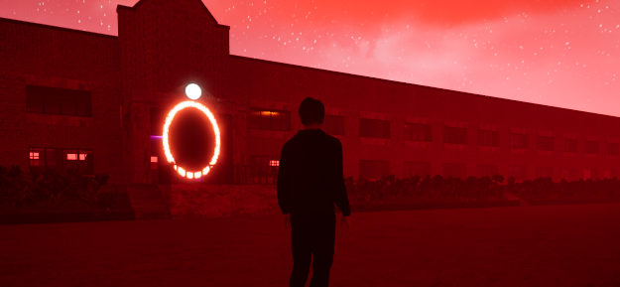
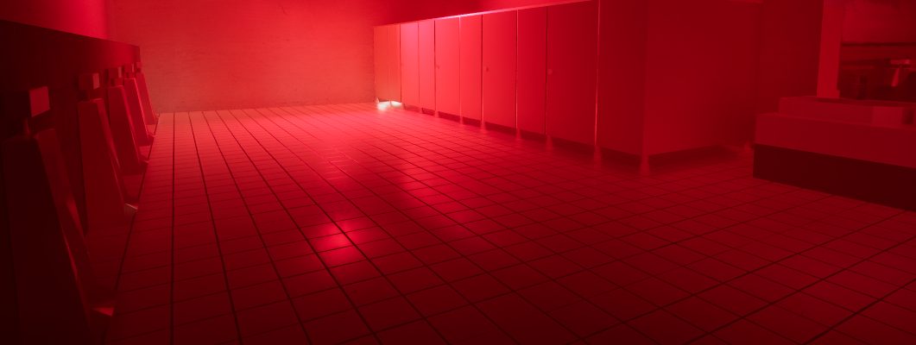
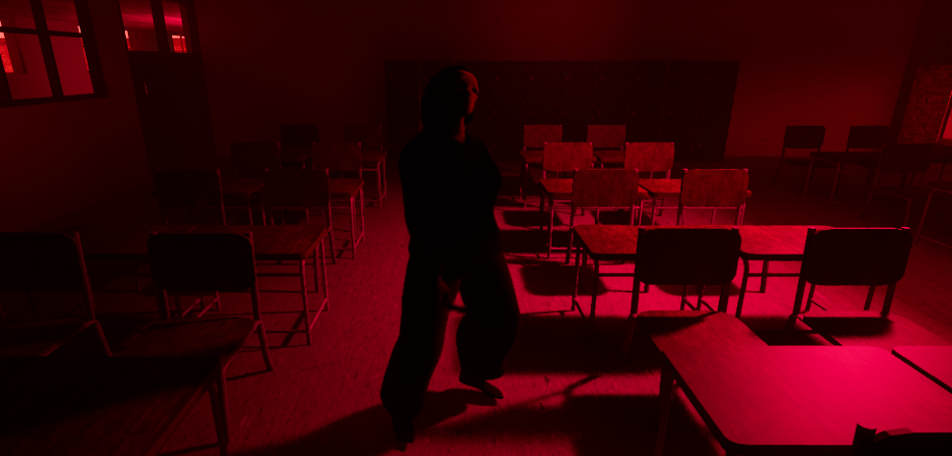
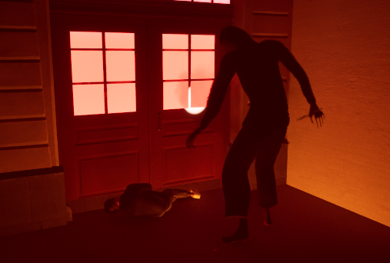
신체찾기 개발
게임공학과
지도교수 : 오황석 교수님
한태희, 임현준
개발배경
플레이어가 심리적 공포를 극복하며 성취감을 느낄 수 있는 게임 개발
짧은 플레이타임의 긴장감 있게 즐길 수 있는 게임 개발
공포게임 특유의 사운드 및 조명을 통한 몰입형 경험
IMAGE
개발목표 및 내용
Blender와 Zbrush를 이용한 게임 내 사물과 ‘붉은 사람＇캐릭터 제작,일부 애니메이션 자체제작
metahuman 캐릭터 적용, 나이아가라 시스템을 활용한 캐릭터 스킬 이펙트 제작
UE5 사용, Dedicated 서버와 클라이언트 연동
맵(학교) 이미지
기대효과 및 시장성
개발결과
• ‘붉은 사람’ 플레이를 통해 공포의 대상이 되는
색다른 경험 제공, 그래픽과 사운드를 통한 긴장감을 줄 수 있음
• 신체를 찾고 관에 봉인하는 과정에서 게임의 몰입감을 준다.
IMAGE
IMAGE
IMAGE
신체를 찾아 학교에서
탈출하라.
IMAGE
시네마틱 영상
인게임 플레이화면

